Slide 1
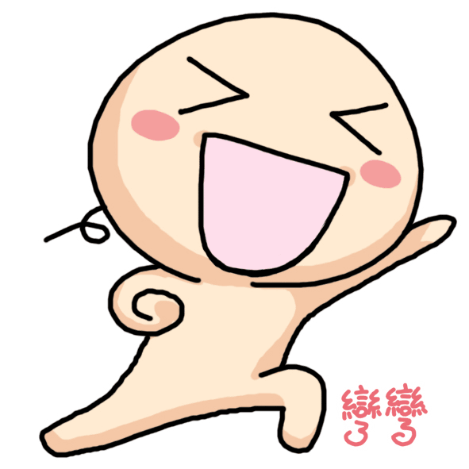
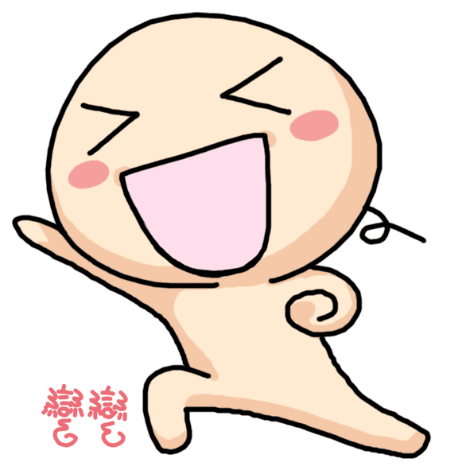
校園風景

Slide 2
這是玄關，有許多表演和比賽及宣導幾乎都在這裡舉辦喔~

Slide 3
這是操場，總長200公尺！中間是躲避球場，左右是草坪!

Slide 4
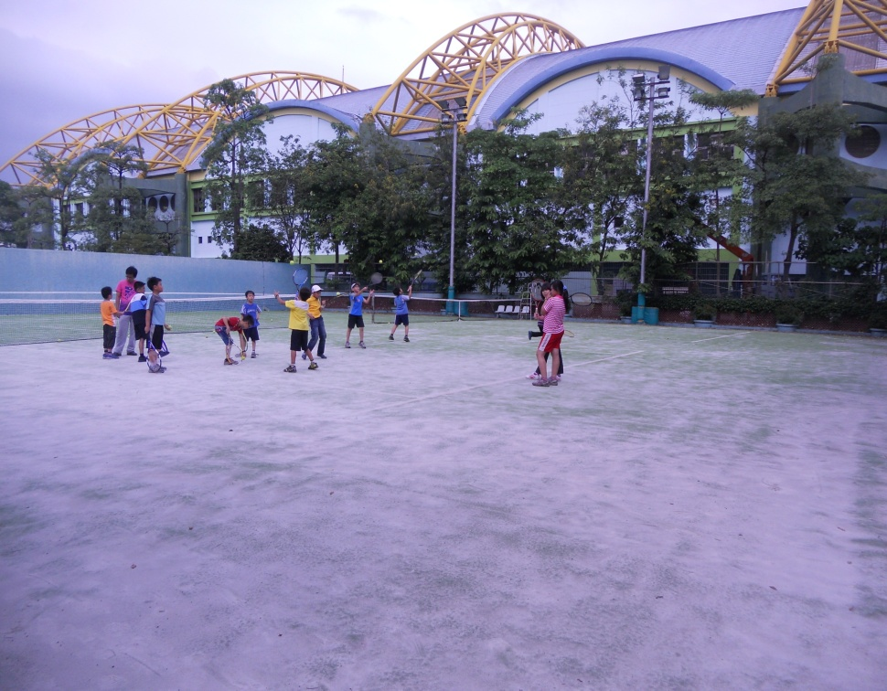
操場的右邊是籃球場， 多打籃球會長高喔! 操場的左邊是網球場， 地上非常貼心的鋪上了白沙， 以防滑倒!

Slide 5
操場的前方是司令臺，也就是升旗地點!

Slide 6
這是位於校園最中間的大花園，多觀賞花花草草，心情自然會變好！中間是時空膠囊，裡頭裝著畢業學長姐們的夢想！

Slide 7
這就是時空膠囊的近拍照！大家看看吧~

Slide 8
資 料 來 源
1.學校照片
2.彎彎圖檔
作者:吳采潔.吳欣誼

